Slide 1
Sportparticipatie in stad Lier
Cijfers door
Renzo Miseur

Slide 2
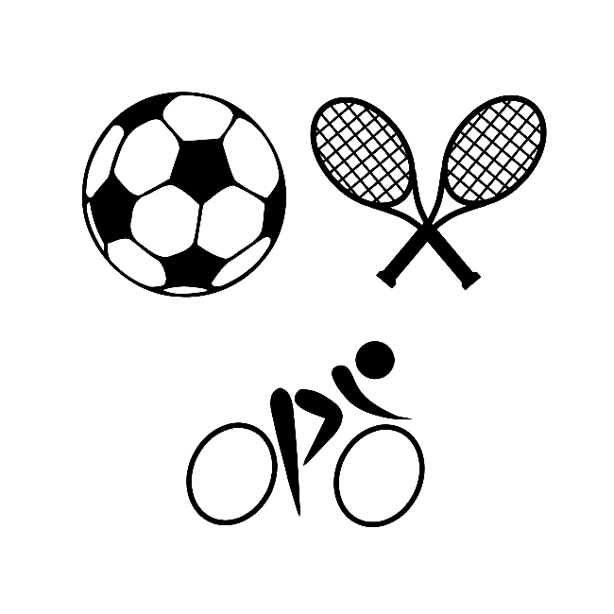
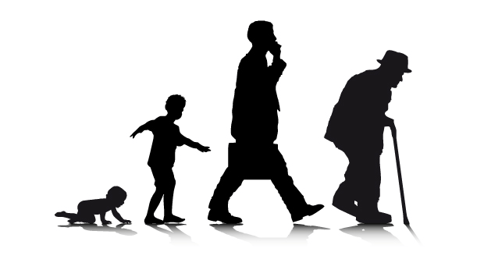
Sportparticipatie demografisch
Evolutie
Aandeel man vs vrouw
Populair sporten
Leeftijd
Notes:
Allereerst gaat de sportparticipatie in de goede richting. In Lier doet 1/5de van de bevolking aan sport. Sinds 2015 is er ook elk jaar een stijging geweest in sportparticipatie, behalve 2020. Dit kan te maken hebben met de uitbraak van de corona crisis. Het aandeel van de man is wel hoger dan dat van de vrouw ondanks dat de totale populatie van Lier goed verdeeld is. Er is telkens een verschil van ongeveer 8-9%. Qua leeftijd is er duidelijk een hoger aandeel bij de 5-19 jarige. Nadien is er een lager aandeel van elke leeftijdsgroep. Naarmate men ouder wordt blijft de sportparticipatie ook dalen.
De meest populaire sporten zijn duidelijk voetbal en tennis. Beide hebben een totaal van ongeveer 4% van alle sporters. Nadien volgt wielrennen samen met gymnastiek. Padel behoort ook nog tot deze top 5.

Slide 3
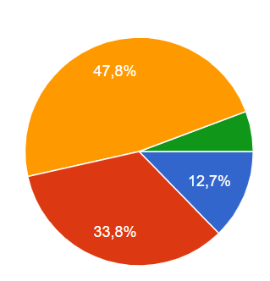
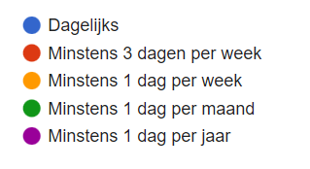
Recreatiesport
Aanbevelingen
Finse piste
Breder aanbod
Natuurlijke zwemplaatsen
Kennismakingsdagen
Wandelroutes interactief maken
Notes:
De enquête die ik heb afgenomen bij de bevolking van Lier (n=477) toont bovenstaande grafieken. De lijst van populairste sporten in recreatieve context begint met wandelen. Deze sport heeft zonder twijfel het meeste aandeel. Hierna volgt lopen met ook heel wat sporters. Nadien is sluit wielrennen de top 3 af. Zwemmen en fietsen zijn beide ook heel populair. Het verschil tussen fietsen en wielrennen: waar ligt de grens?
De cirkeldiagram toont dat de meeste sporters toch minstens 1 keer per week of 3 dagen per week doen. Slechts een beperkt aandeel doet dit dagelijks of minstenst 1 dag per maand. Hiernaast doet niemand zijn/haar sport minstens 1 keer per jaar. We kunnen toch wel stellen dat er op regelmatige basis gesport wordt en dat hier ook rekening mee moet worden gehouden.
Om deze sporters ook te soigneren zijn er ook een paar aanbevelingen opgesteld. Allereerst is een finse piste aan bod gekomen. Dit heeft niet veel plaats nodig en heeft toch vele voordelen. Ook is er nood aan een breder aanbod. Hiermee bedoel ik bijvoorbeeld een discgolf terrein of dergelijke. Natuurlijke zwemplaatsen komt ook naar voor als een aanbeveling. Kennismakingsdagen worden ook aangehaald. Dit zijn dagen waarop je verschillende sporten kan doen die je niet zo veel doet. Dit kan je dan samen met andere doen en zo leer je elkaar kennen en ga je misschien samen sporten.
Interactieve wandelroutes kan ook veel doen. Bv een schatkist zoeken met de kinderen of dergelijke. Zo trek je ook nieuwe jongere wandelaars aan die dan de smaak te pakken kunnen krijgen.

Slide 4
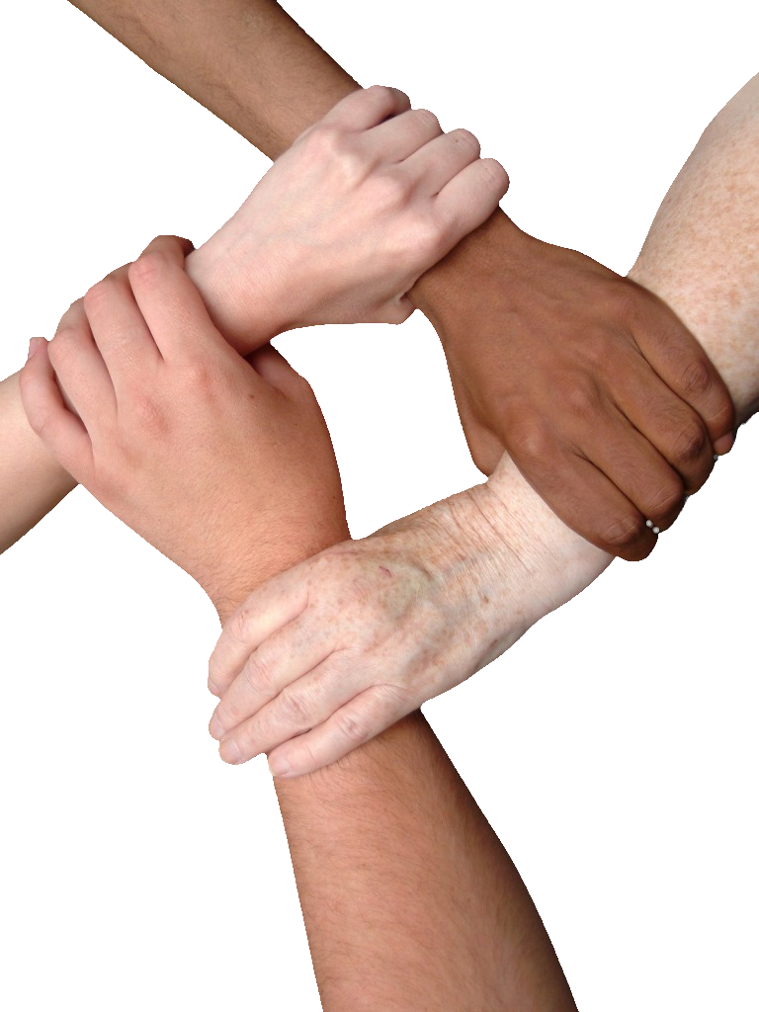
Drempels
Kunnen niet/moeilijk verholpen worden
Kunnen makkelijk verholpen worden
Notes:
Hier is de opsplitsing gemaakt tussen drempels die verholpen kunnen worden en drempels die niet of moeilijk verholpen kunnen worden. Hoe dichter een bepaalde pictogram naar het midden staat, hoe meer dit bij beide kanten hoort. Aan de linkerzijde beginnen we met medische of fysieke problemen. Stad Lier kan hier zeer weinig aandoen behalve heel laagdrempelige sport aanbieden. De tijd is voor vele ook een drempel. Het is moeilijk om deze drempel te verhelpen. De prijzen zijn een drempel die eventueel herbekeken kunnen worden. Hiernaast kunnen er ook inzamelacties gehouden worden van sportkleren die dan worden uitgedeeld bij kansarme gezinnen.
Nadien volgt de interesse. Deze heb ik dichter bij makkelijk verholpen gezet omdat deze samenhangt met het aanbod, helemaal rechts. Het aanbod kan zeker nog verbreedt worden in stad Lier. De personen zonder interesse hebben dit niet in de huidige sporten, met een nieuw aanbod kunnen we mogelijks ook deze personen aanspreken. Als laatst is er de cultuurdrempel. Ondanks stad Lier al een aantal zaken hierin onderneemt, kan het toch interessant zijn om te kijken wat er nog meer kan gebeuren.

Slide 5
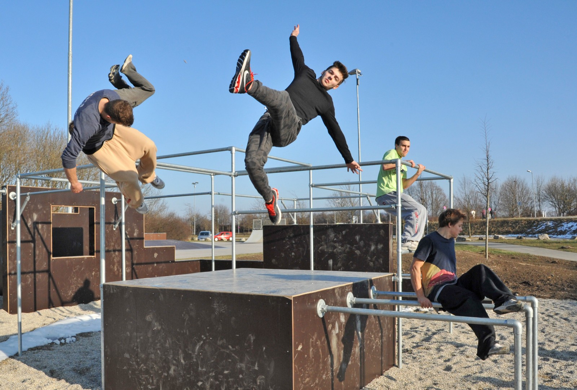
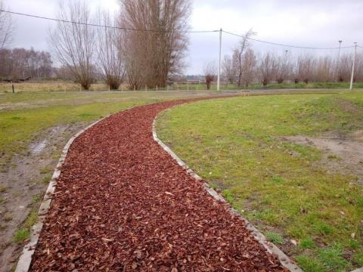
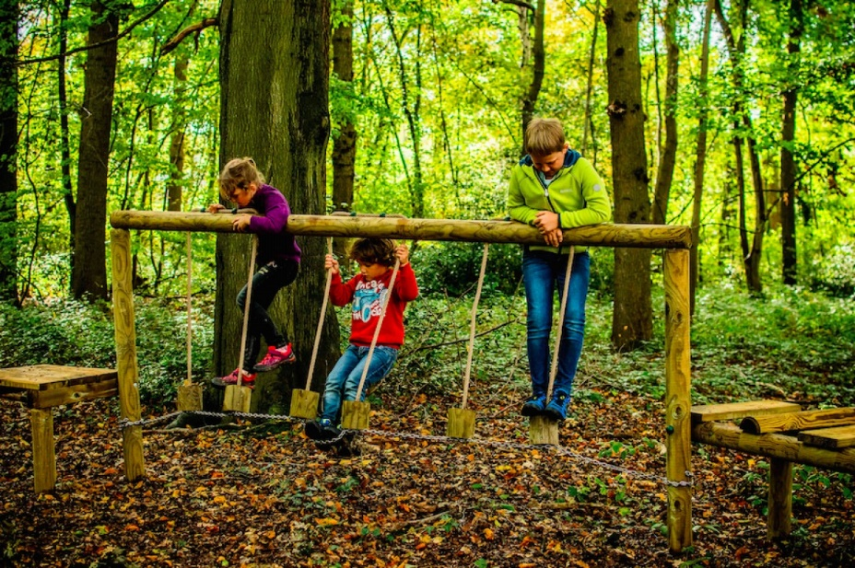
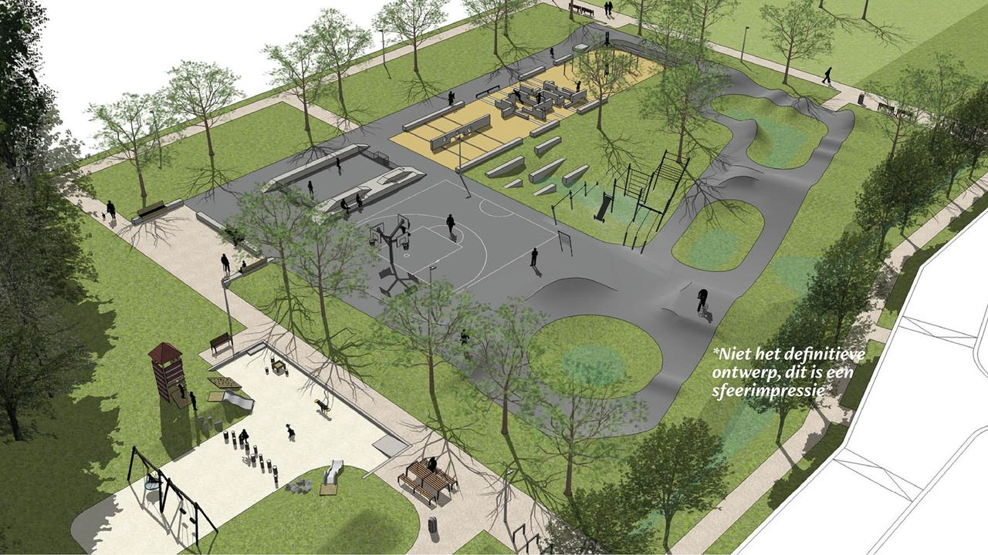
Openbare ruimte sportvriendelijk maken
Notes:
Om mensen aan het sporten te krijgen, is de openbare ruimte ook zeer belangrijk. Daarom kan Lier gebruik maken van een KWIEK route. Dit is een uitgestippelde wandelroute waar men op bepaalde plaatsen opdrachten moet doen. Dit is vooral toegankelijk voor ouderen. Hiernaast is er ook vraag naar freerun obstakels. Deze kunnen op verschillende plaatsen in Lier gezet worden. Denk bv. Aan het moevement, sportvelden,… Al eerder aangeraakt is de finse piste. Dit heeft vele voordelen en neemt niet veel plaats in beslag. Een multimovepad kan ook zeker een voordeel zijn voor Lier. Dit is een pad waarbij kinderen dan kunnen klimmen, evenwicht zoeken,… Dit focust vooral op de basisbewegingen.
Als laatste is er nog een sportpark. Dit kan bijvoorbeeld aan het grasveld aan het zwembad. Dit is een park dat ingericht wordt met verschillende sporten. Denk hierbij aan yoga, 3X3 basket, freerunnnen, een pannakooi,… Dit trekt meerdere sporters naar 1 locatie en kan zelfs als kennismaking dienen voor andere sporten.

